Slide 1
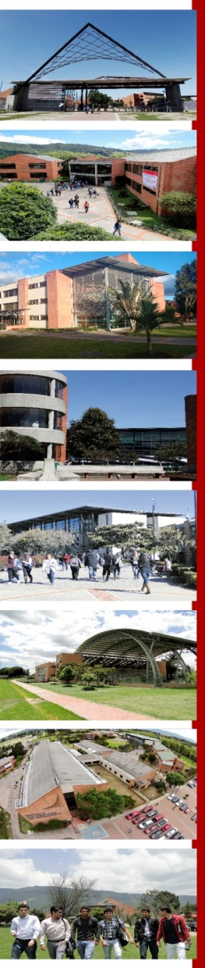


Elaboración del estudio de prefactibilidad para el montaje de la línea de producción y comercialización de Tilapia Roja en la empresa SO
ESPECIALIZACIÓN EN DESARROLLO Y GERENCIA INTEGRAL DE PROYECTOS
PLAN DE GERENCIA
Directora:
Eco. Edna Paola Nájar, MGP, PMP
Segundo Evaluador:
Ing. Gabriel Pulido
Integrantes:
María Margarita Escobar Tobar
Jonathan Medina Rodriguez

Slide 2

AGENDA
INICIACIÓN
Project charter
Registro de stakeholders
PLANEACIÓN
Plan de gestión de stakeholders
Declaración de Alcance
WBS y Diccionario de la WBS
Línea base de tiempo (Cronograma)
Línea base de costo (Presupuesto)
Plan de calidad 8. Organigrama
Matriz de asignación de responsabilidades
Matriz de comunicaciones
Registro de riesgos (Identificación y respuestas)
Seguimiento, control y cierre

Slide 3

1. INICIACIÓN
ESPECIALIZACIÓN EN DESARROLLO Y GERENCIA INTEGRAL DE PROYECTOS

Slide 4
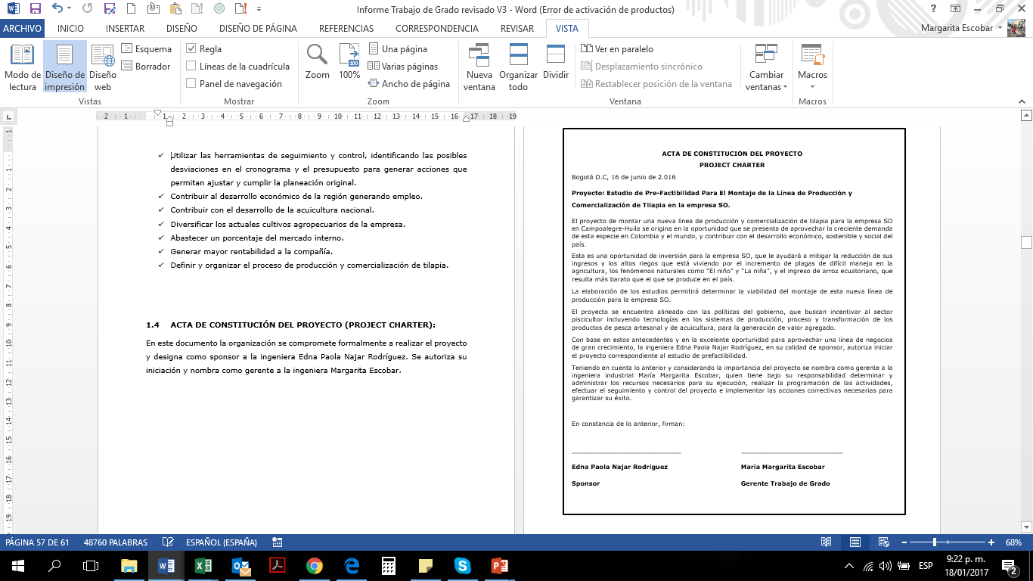
PROJECT CHARTER DEL
TRABAJO DE GRADO
Propósito: Aprovechar la creciente demanda de esta especie en Colombia y el mundo, y contribuir con el desarrollo económico, sostenible y social del país.
Gerencia del Proyecto: María Margarita Escobar
Sponsor: Edna Paola Najar

Slide 5
REGISTRO DE STAKEHOLDERS
TRABAJO DE GRADO

Slide 6
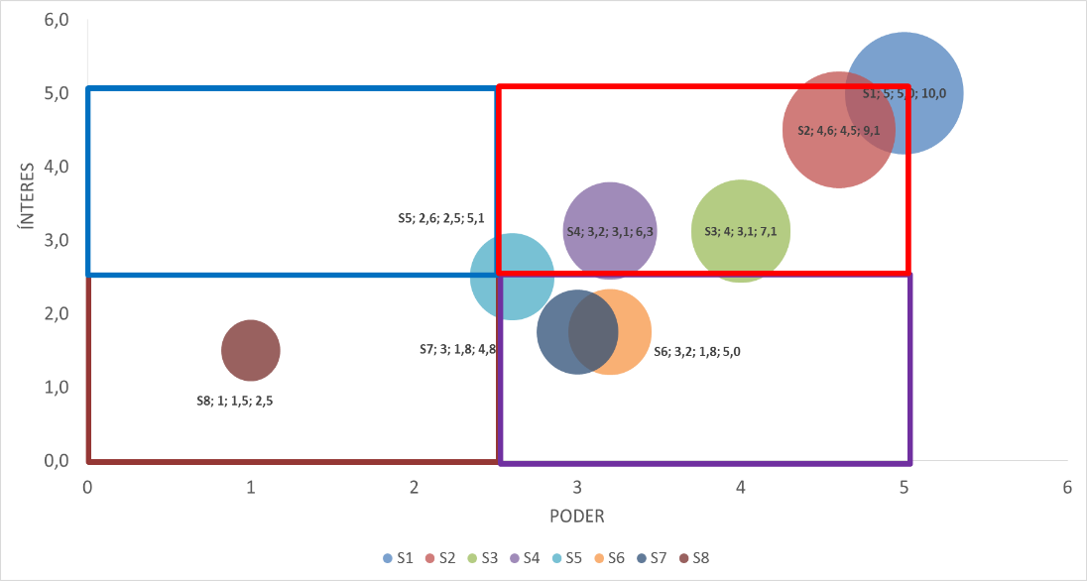
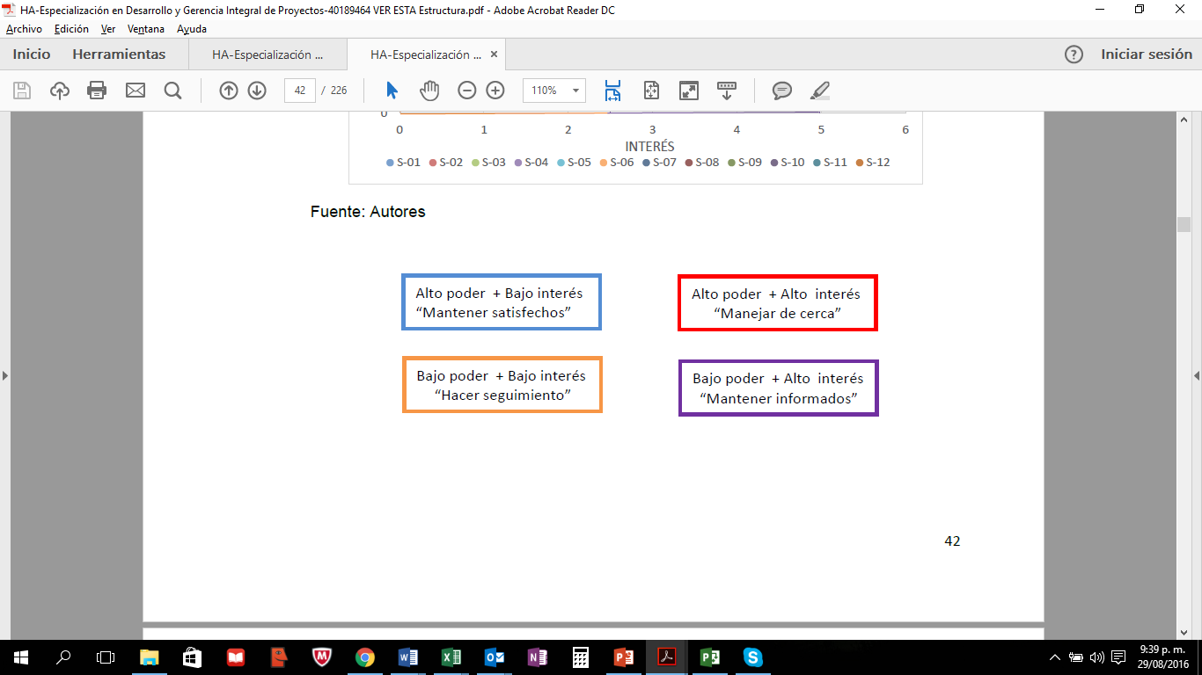
REGISTRO DE STAKEHOLDERS
TRABAJO DE GRADO
Matriz Poder/Interés
ID | Cargo
S1 | Equipo de Gerencia del TG
S2 | Gerente del TG
S3 | Director de Trabajo de Grado
S4 | Compañía SO
S5 | Segundo Calificador TG
S6 | Comité de Trabajo de Grado
S7 | Director Especialización
S8 | Compañeros Especialización

Slide 7

2. PLANEACIÓN
ESPECIALIZACIÓN EN DESARROLLO Y GERENCIA INTEGRALDE PROYECTOS

Slide 8
PLAN DE GESTIÓN DE STAKEHOLDERS

Slide 9
REQUERIMIENTOS DEL TRABAJO DE GRADO

Slide 10
REQUERIMIENTOS DEL PRODUCTO

Slide 11
MATRIZ DE TRAZABILIDAD
Req. Trabajo de grado

Slide 12
MATRIZ DE TRAZABILIDAD
Req. Trabajo de grado

Slide 13
MATRIZ DE TRAZABILIDAD
Req. del producto

Slide 14
MATRIZ DE TRAZABILIDAD
Req. del producto

Slide 15
Declaración de Alcance
Objetivos generales
Cumplir con los requisitos de la Unidad de Proyectos para la presentación del trabajo de grado y así lograr el título de Especialistas en Desarrollo y Gerencia Integral de proyectos.
Aplicar los conceptos estudiados a lo largo de la especialización.
Crear un estudio de pre-factibilidad que le ayude a la empresa SO a tomar la decisión de invertir o no en este proyecto. Haciendo recomendaciones técnicas, administrativas, ambientales y financieras.
Presentar los informes y sustentaciones del trabajo de grado en las fechas establecidas.
Aplicar las normativas existentes del ICONTEC para la presentación de trabajos escritos.

Slide 16
Declaración de alcance
Descripción del alcance de los productos del Trabajo de Grado
Perfil
Planteamiento del Problema
Alineación Estratégica
Estudios de Prefactibilidad
  Estudio Mercado
  Estudio técnico
  Estudios Administrativos
  Estudio Ambiental
  Estudio de Costos y Beneficios, Presupuesto, Inversión y Financiamiento
Evaluación Financiera
Inscripción del Trabajo de Grado
Propuesta del Trabajo de Grado
Plan de Gerencia
Informe del Trabajo de Grado

Slide 17
Declaración de alcance

Slide 18
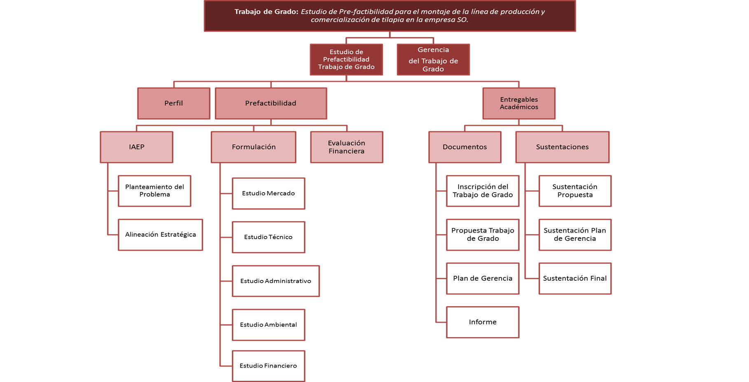
WBS del trabajo de grado

Slide 19
Diccionario de la WBS

Slide 20
Diccionario de la WBS

Slide 21
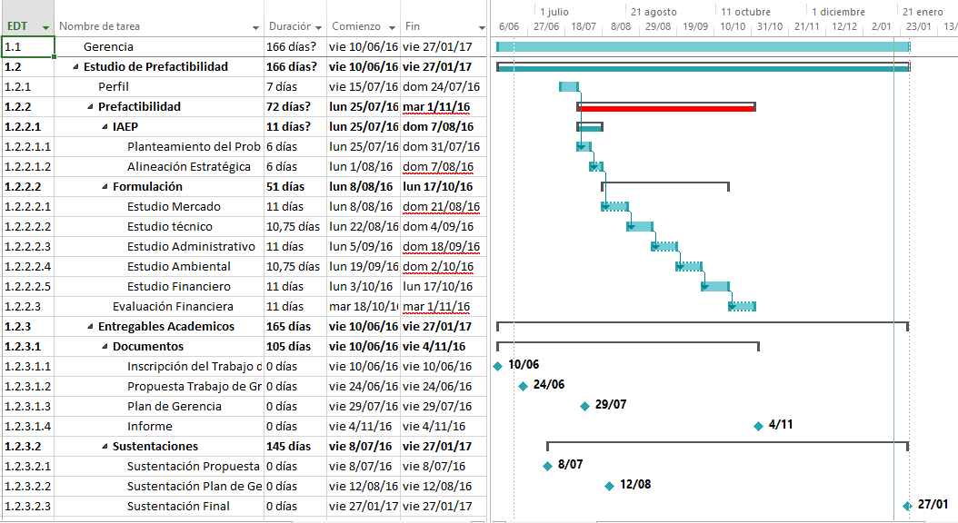
Línea base de tiempo

Slide 22
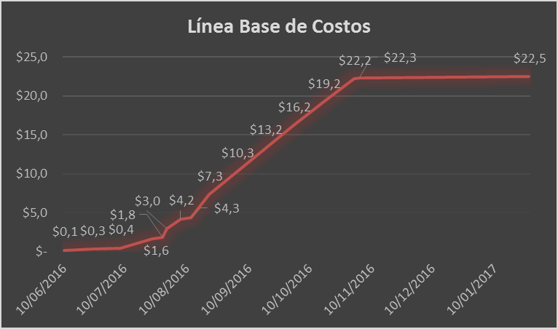
Línea base de costos

Slide 23
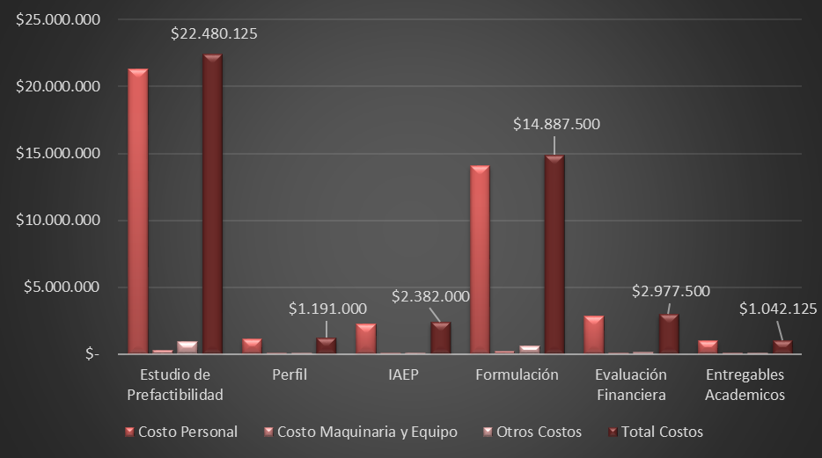
Línea base de costos

Slide 24
Plan de calidad
Objetivos de Calidad
Culminar la totalidad de las actividades propuestas dentro del tiempo establecido y el costo presupuestado
Ref | Nombre Métrica | Periodicidad | Algoritmo
1 | Cumplimiento de los Entregables (Índice de Cumplimiento9) | Quincenal | (Entregables Aprobados)/(Entregables Presentado)×100
2 | Cost Performance Index | Quincenal | CPI=EV/AV
3 | Cumplimiento de Cronograma (CC) – Schedule Performance Index (SPI) | Quincenal | SPI=EV/PV

Slide 25
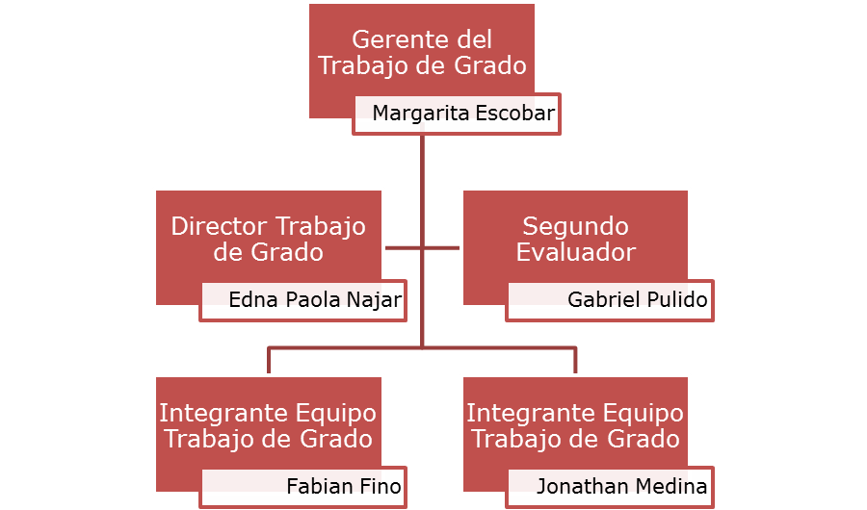
Organigrama

Slide 26
Matriz de asignación de responsabilidades

Slide 27
Plan de comunicaciones

Slide 28
Gestión de comunicaciones

Slide 29
Registro de riesgos

Slide 30

3. SEGUIMIENTO
ESPECIALIZACIÓN EN DESARROLLO Y GERENCIA INTEGRAL DE PROYECTOS

Slide 31
Seguimiento
Aplicación de la metodología Earned Value Management (EVM) para medir objetivamente el desempeño y progreso del proyecto.
Utilización de indicadores de calidad definidos en el plan de calidad.
Definición e implementación del formato de solicitud de cambios con lo que se mantendrá la trazabilidad de las solicitudes, sus resultados e impactos en cualquier documento, entregable o línea base.

Slide 32

5. CONTROL
ESPECIALIZACIÓN EN DESARROLLO Y GERENCIA INTEGRAL DE PROYECTOS

Slide 33
Control de Cambios

Slide 34

5. CIERRE
ESPECIALIZACIÓN EN DESARROLLO Y GERENCIA INTEGRAL DE PROYECTOS

Slide 35
Cierre
Sustentación final del trabajo de grado.
Recibir a conformidad de acuerdo a criterios de aceptación, por parte de la directora de trabajo de grado y el jurado.
Documentación de lecciones aprendidas.
Entrega del informe a la unidad de proyectos.

Slide 36


